Slide 1
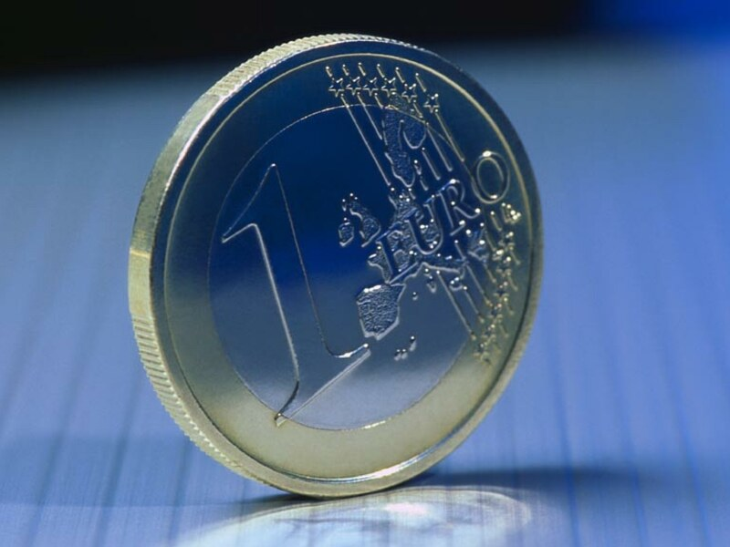
موضوع: تجارت الكترونيك زیر نظر استاد ارجمند:
لطفا اگر امکانش هست بنده رو به دوستانتون معرفی کنین برای انجام پروژه های زیر
www.a00b.com آ صفر صفر بی دات کام انجام پروژه UML و مهندسي نرم افزار و تجزيه و تحليل سيستمها ، پروژه پايگاه داده SQL Server ، پروژه پايگاه داده Access ، پروژه مالتي مديا بيلدر ، پروژه برنامه نويسي سي شارپ ، پروژه طراحي وب سايت ASP.NET ، پروژه ويژوال بيسيک دات نت ، داکيومنت سازي براي پروژه هاي برنامه نويسي ، پروژه برنامه نويسي به زبان C و C++ ، ساخت تيزر و کليپهاي تبليغاتي ، انجام SEO و بالا بردن رتبه وب سايت به صورت حرفه اي 09131253620

Slide 2
تعریف
تعریف اول ، هر نوع تجارتی که از طریق رابط الکترونیکی مانند تلویزیون، فکس و یا اینترنت انجام می شود، جزء تجارت الکترونیک به حساب می آید
تعریف دوم:
تجارت الکترونیک مجموعه ارتباطات، مدیریت اطلاعات و قابلیت های امنیتی است که به سازمانها اجازه می دهد که اطلاعات مربوط به فروش و خدمات و کالاها را با هم رد و بدل کنند

Slide 3
فایده های تجارت الکترونیک:
با بازکردن یک مغازه الکترونیکی در محیط وب، شما این قابلیت را دارید که با هزینه ای کم کالا و سرویس خود را در تمامی نقاط دنیا بازاریابی کنید و به فروش برسانید. در واقع شما مغازه ای دارید که در کل زمان روز و شب باز است و مراجعه کنندگان آن از تمام نقاط دنیا هستند!
شما بدون وارد کردن واسطه و دلال برای فروش کالا، به طور مستقیم کالای خود را به خریدارها عرضه می کنید
لطفا اگر امکانش هست بنده رو به دوستانتون معرفی کنین برای انجام پروژه های زیر
www.a00b.com آ صفر صفر بی دات کام انجام پروژه UML و مهندسي نرم افزار و تجزيه و تحليل سيستمها ، پروژه پايگاه داده SQL Server ، پروژه پايگاه داده Access ، پروژه مالتي مديا بيلدر ، پروژه برنامه نويسي سي شارپ ، پروژه طراحي وب سايت ASP.NET ، پروژه ويژوال بيسيک دات نت ، داکيومنت سازي براي پروژه هاي برنامه نويسي ، پروژه برنامه نويسي به زبان C و C++ ، ساخت تيزر و کليپهاي تبليغاتي ، انجام SEO و بالا بردن رتبه وب سايت به صورت حرفه اي 09131253620

Slide 4
با کم شدن کاغذ بازی های اداری شما وقت این را پیدا می کنید که بروی نیاز های مشتری توجه کنید.
کم شدن هزینه های مربوط به اشتباهات، زمان و هزینه های سرباری پردازش اطلاعات.
کم کردن زمان مربوط به تکمیل مبادلات تجاری، مخصوصا از تحویل کالا تا دریافت وجه.
موقیت های تجاری جدید برای کارآفریننان برای طراحی راههای ابتکاری تجارت در اینترنت
لطفا اگر امکانش هست بنده رو به دوستانتون معرفی کنین برای انجام پروژه های زیر
www.a00b.com آ صفر صفر بی دات کام انجام پروژه UML و مهندسي نرم افزار و تجزيه و تحليل سيستمها ، پروژه پايگاه داده SQL Server ، پروژه پايگاه داده Access ، پروژه مالتي مديا بيلدر ، پروژه برنامه نويسي سي شارپ ، پروژه طراحي وب سايت ASP.NET ، پروژه ويژوال بيسيک دات نت ، داکيومنت سازي براي پروژه هاي برنامه نويسي ، پروژه برنامه نويسي به زبان C و C++ ، ساخت تيزر و کليپهاي تبليغاتي ، انجام SEO و بالا بردن رتبه وب سايت به صورت حرفه اي 09131253620

Slide 5
سهولت در وارد شدن به بازارهای جدید، مخصوصا آنهایی که از نظر جغرافیایی دوردست هستند. به عنوان مثال وب سایتی که فرش ایران را می فروشد مشتریانی از استرالیا، آمریکای شمالی و هر جای دیگری که تنها یک اتصال اینترنت موجود باشد خواهد داشت.
از آنجایی که شما با بازار بسیار بزرگی در تعامل هستید، هنگام معرفی یک محصول جدید در بازار، تجزیه و تحلیل بهتری از مشتری می توانید داشته باشید
لطفا اگر امکانش هست بنده رو به دوستانتون معرفی کنین برای انجام پروژه های زیر
www.a00b.com آ صفر صفر بی دات کام انجام پروژه UML و مهندسي نرم افزار و تجزيه و تحليل سيستمها ، پروژه پايگاه داده SQL Server ، پروژه پايگاه داده Access ، پروژه مالتي مديا بيلدر ، پروژه برنامه نويسي سي شارپ ، پروژه طراحي وب سايت ASP.NET ، پروژه ويژوال بيسيک دات نت ، داکيومنت سازي براي پروژه هاي برنامه نويسي ، پروژه برنامه نويسي به زبان C و C++ ، ساخت تيزر و کليپهاي تبليغاتي ، انجام SEO و بالا بردن رتبه وب سايت به صورت حرفه اي 09131253620

Slide 6
کاهش هزينه خريدار
کاهش هزينه توليد کننده
کاهش خطا در زمان
صرفه جويی درهزينه انبارداری
جذب مشتری بيشتر
حذف واسطه ها
و در نهايت سود بيشتر
لطفا اگر امکانش هست بنده رو به دوستانتون معرفی کنین برای انجام پروژه های زیر
www.a00b.com آ صفر صفر بی دات کام انجام پروژه UML و مهندسي نرم افزار و تجزيه و تحليل سيستمها ، پروژه پايگاه داده SQL Server ، پروژه پايگاه داده Access ، پروژه مالتي مديا بيلدر ، پروژه برنامه نويسي سي شارپ ، پروژه طراحي وب سايت ASP.NET ، پروژه ويژوال بيسيک دات نت ، داکيومنت سازي براي پروژه هاي برنامه نويسي ، پروژه برنامه نويسي به زبان C و C++ ، ساخت تيزر و کليپهاي تبليغاتي ، انجام SEO و بالا بردن رتبه وب سايت به صورت حرفه اي 09131253620

Slide 7
بدیهای تجارت الکترونیک:
حفاظت اموال شخصی بسیار سخت می شود هنگامی که یک کالای نرم در شبکه ای با دسترسی جهانی قرار می گیرد. بعنوان مثال هنگامی که یک آهنگ ساز قطعه ای را در اینترنت برای فروش می گذارد، این قطعه قابل کپی برداری است بدون آنکه آهنگ ساز اطلاعی در این زمینه داشته باشد
امنیت: شناسایی فرد خریدار، دبه در نیاوردن، حفاظت اطلاعات شخصی و...

Slide 8
گمرک: اینترنت مرزهای بین المللی را در نوردیده است. آیا یک کاربر اینترنت می تواند کالایی را خریداری کند که در کشورش آن کالا ممنوع است از یک وب سایتی که در جایی قرار گرفته که آن کالا در آنجا آزاد است؟ بعنوان مثال فردی از ایران از یک وب سایت خارجی مشروبات الکلی خریداری کند؟

Slide 9
انواع تجارت الکترونيک
Business to Business-B2B
اين نوع تجارت ، تجارت بين دو بنگاه می باشد.نمونه ای از اين نوع تجارت ، شرکتی است که از يک شبکه برای انجام سفارش به توليدکنندگان،دريافت پيش فاکتور و فاکتور خريد و همچنين پرداخت هزينه ها استفاده می کند

Slide 10
Business to Consumer-B2C
اين نوع تجارت ، تجارت بين بنگاه و مصرف کننده می باشد. تجارت الکترونيکی بين بنگاه و مشتری بسيار متداول است زمينه فروش کالا و خدمات که از طريق اينترنت و بر اساس خرده فروشی انجام می پذيرد عبارتند از: سخت افزارونرم افزار ، امور مسافرت، جهانگردی، کتاب، ارسال هديه و گل،مواد غذايی و نوشيدنی، جواهرات، کالاهای ورزشی و الکترونيکی.

Slide 11
Consumer to Consumer-C2C
تجارت بين مصرف کننده و مصرف کننده انواع مزايده و مناقصه کالاها از طريق اينترنت قرار می گيرد. نمونه ای از اين نوع تجارت الکترونيک را می توان در سايت مشاهده نمود.
EBay
لطفا اگر امکانش هست بنده رو به دوستانتون معرفی کنین برای انجام پروژه های زیر
www.a00b.com آ صفر صفر بی دات کام انجام پروژه UML و مهندسي نرم افزار و تجزيه و تحليل سيستمها ، پروژه پايگاه داده SQL Server ، پروژه پايگاه داده Access ، پروژه مالتي مديا بيلدر ، پروژه برنامه نويسي سي شارپ ، پروژه طراحي وب سايت ASP.NET ، پروژه ويژوال بيسيک دات نت ، داکيومنت سازي براي پروژه هاي برنامه نويسي ، پروژه برنامه نويسي به زبان C و C++ ، ساخت تيزر و کليپهاي تبليغاتي ، انجام SEO و بالا بردن رتبه وب سايت به صورت حرفه اي 09131253620

Slide 12
Business to Administration-B2A
اين نوع تجارت شامل کليه تراکنشهای مالی و تجاری بين شرکتها و سازمانهای دولتی می باشد. تأمين نيازهای دولت توسط شرکتها و پرداخت عوارض از جمله مواردی است که می توان در اين گروه گنجاند

Slide 13
Consumer to Administeration-C2A
اين گروه هنوز پديدار نشده است ولی تعاملات مربوط به پرداخت ماليات بر درآمد اشخاص و هر گونه امور کسب کار که بين دولت و آحاد مردم متصور است در اين گروه قرار می گيرد
لطفا اگر امکانش هست بنده رو به دوستانتون معرفی کنین برای انجام پروژه های زیر
www.a00b.com آ صفر صفر بی دات کام انجام پروژه UML و مهندسي نرم افزار و تجزيه و تحليل سيستمها ، پروژه پايگاه داده SQL Server ، پروژه پايگاه داده Access ، پروژه مالتي مديا بيلدر ، پروژه برنامه نويسي سي شارپ ، پروژه طراحي وب سايت ASP.NET ، پروژه ويژوال بيسيک دات نت ، داکيومنت سازي براي پروژه هاي برنامه نويسي ، پروژه برنامه نويسي به زبان C و C++ ، ساخت تيزر و کليپهاي تبليغاتي ، انجام SEO و بالا بردن رتبه وب سايت به صورت حرفه اي 09131253620
لطفا اگر امکانش هست بنده رو به دوستانتون معرفی کنین برای انجام پروژه های زیر
www.a00b.com آ صفر صفر بی دات کام انجام پروژه UML و مهندسي نرم افزار و تجزيه و تحليل سيستمها ، پروژه پايگاه داده SQL Server ، پروژه پايگاه داده Access ، پروژه مالتي مديا بيلدر ، پروژه برنامه نويسي سي شارپ ، پروژه طراحي وب سايت ASP.NET ، پروژه ويژوال بيسيک دات نت ، داکيومنت سازي براي پروژه هاي برنامه نويسي ، پروژه برنامه نويسي به زبان C و C++ ، ساخت تيزر و کليپهاي تبليغاتي ، انجام SEO و بالا بردن رتبه وب سايت به صورت حرفه اي 09131253620

Slide 14
حجم مبادلات الكترونيكي و سرعت گسترش آن
ارزش مبادلات الكترونيكي در جهان طي سالهاي اخير به سرعت در حال افرايش بوده است
در حيطه تجارت بين المللي نيز تجارت الكترونيكي سهم فزاينده‌اي را به خود اختصاص خواهد داد
لطفا اگر امکانش هست بنده رو به دوستانتون معرفی کنین برای انجام پروژه های زیر
www.a00b.com آ صفر صفر بی دات کام انجام پروژه UML و مهندسي نرم افزار و تجزيه و تحليل سيستمها ، پروژه پايگاه داده SQL Server ، پروژه پايگاه داده Access ، پروژه مالتي مديا بيلدر ، پروژه برنامه نويسي سي شارپ ، پروژه طراحي وب سايت ASP.NET ، پروژه ويژوال بيسيک دات نت ، داکيومنت سازي براي پروژه هاي برنامه نويسي ، پروژه برنامه نويسي به زبان C و C++ ، ساخت تيزر و کليپهاي تبليغاتي ، انجام SEO و بالا بردن رتبه وب سايت به صورت حرفه اي 09131253620

Slide 15
تهیه کننده:
لطفا اگر امکانش هست بنده رو به دوستانتون معرفی کنین برای انجام پروژه های زیر
www.a00b.com آ صفر صفر بی دات کام انجام پروژه UML و مهندسي نرم افزار و تجزيه و تحليل سيستمها ، پروژه پايگاه داده SQL Server ، پروژه پايگاه داده Access ، پروژه مالتي مديا بيلدر ، پروژه برنامه نويسي سي شارپ ، پروژه طراحي وب سايت ASP.NET ، پروژه ويژوال بيسيک دات نت ، داکيومنت سازي براي پروژه هاي برنامه نويسي ، پروژه برنامه نويسي به زبان C و C++ ، ساخت تيزر و کليپهاي تبليغاتي ، انجام SEO و بالا بردن رتبه وب سايت به صورت حرفه اي 09131253620

